Slide 1


第五届数贸会
媒体注册操作说明
中国，杭州 Hangzhou , China

Slide 2



一、注册登录

Slide 3

1、访问网站
访问数贸在线网站，右上角点击“登录”
https://www.gdteonline.com/zh/
或点击页面中间媒体“注册”
或者微信，支付宝搜索“全球数字贸易博览会小程序选则“媒体”进行注册”

Slide 4
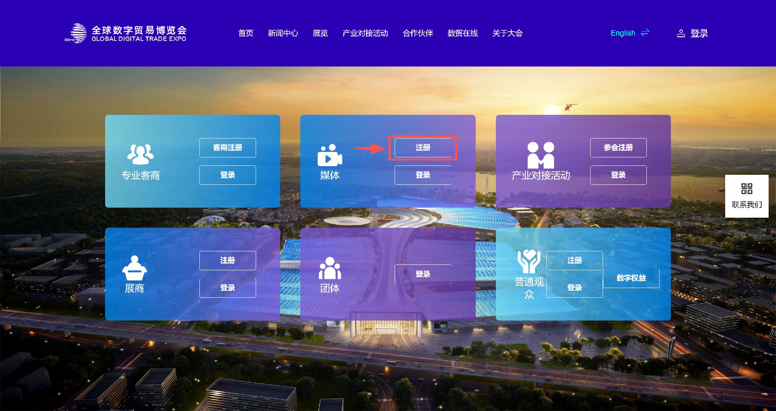
2.进入报名入口
点击媒体，“注册”

Slide 5
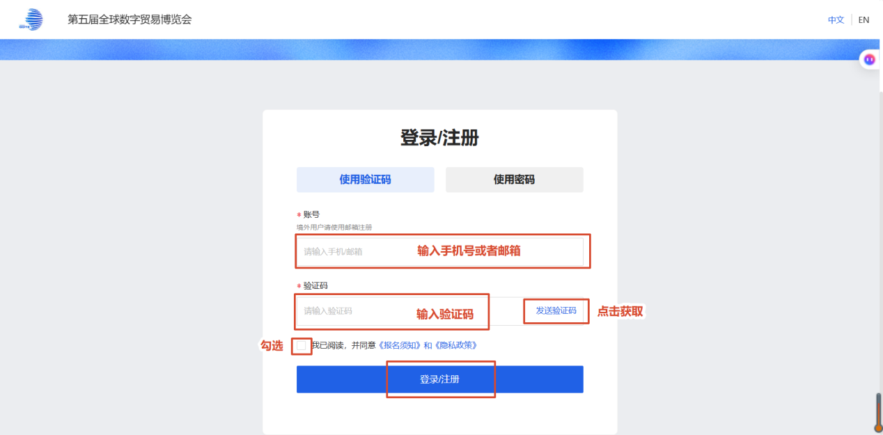
3.注册登录
输手机/邮箱作为帐号，获取验证码注册并登录。

Slide 6
二、填写信息

Slide 7
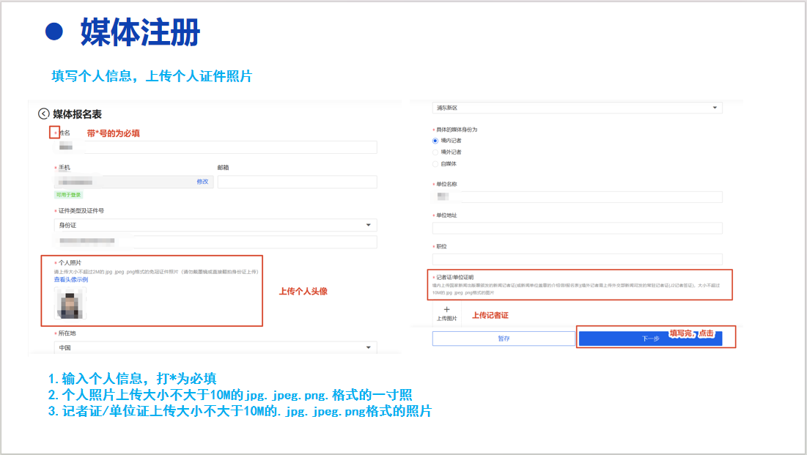
1.填写报名信息
填写注册报名基本信息
（1）填写个人信息（标*为必填项）；
（2）上传个人一寸照片（格式：jpg/jpeg/png，大小不大于10M）；
（3）上传记者证或单位证明照片（格式：jpg/jpeg/png，大小不大于10M）。
注意：公司名称请填写您的公司注册名称，填写时系统会出现下拉提示，选则名称填充即可。如您的公司名称不在下拉范围内，请点击下方提示文字中“手动输入”自主填写。
姓名，证件类型及证件号，头像请使用身份证上的信息填写。
报名表单

Slide 8
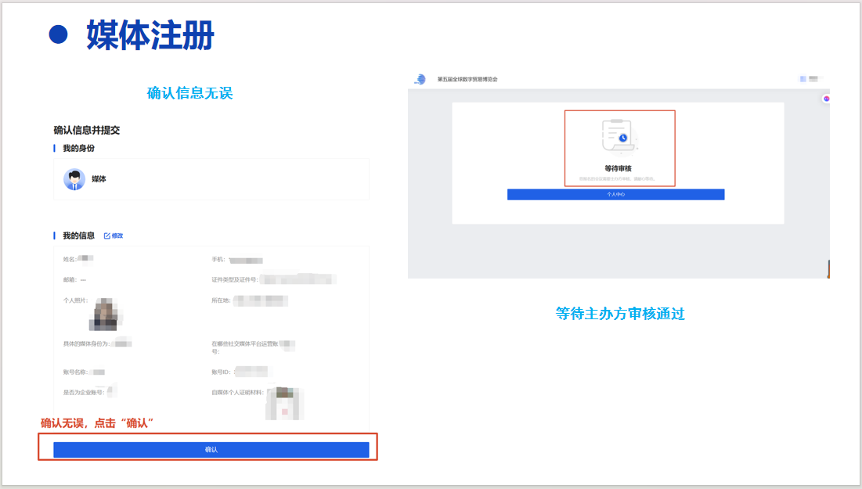
3.提交确认，等待审核
再次确认信息，点击确认提交信息，等待审核

Slide 9
三、往届媒体注册

Slide 10
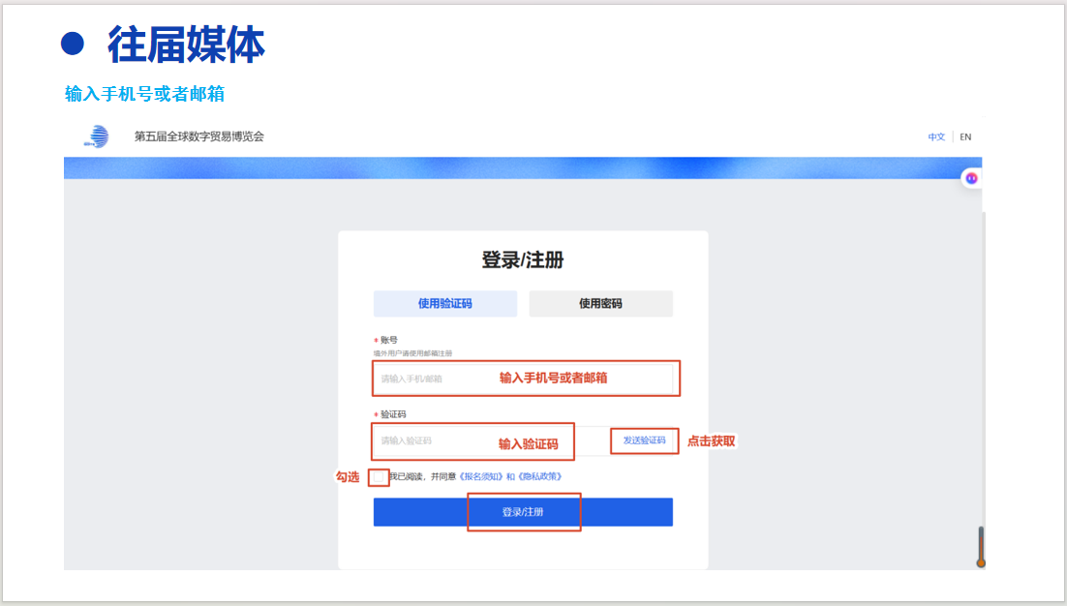
1.往届媒体
输入手机号或邮箱进行注册

Slide 11
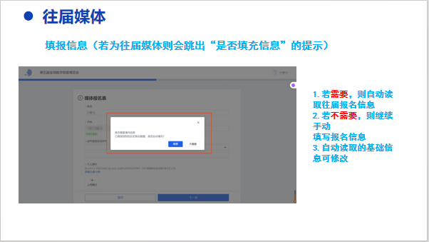
2.信息填写
填报基本信息，当姓名+手机号与往届信息一致时
系统提示“是否填充往届信息”，若选择“需要”，则自动读取往届报名信息（可修改）。
若选择“不需要”，则需手动填写信息。

Slide 12
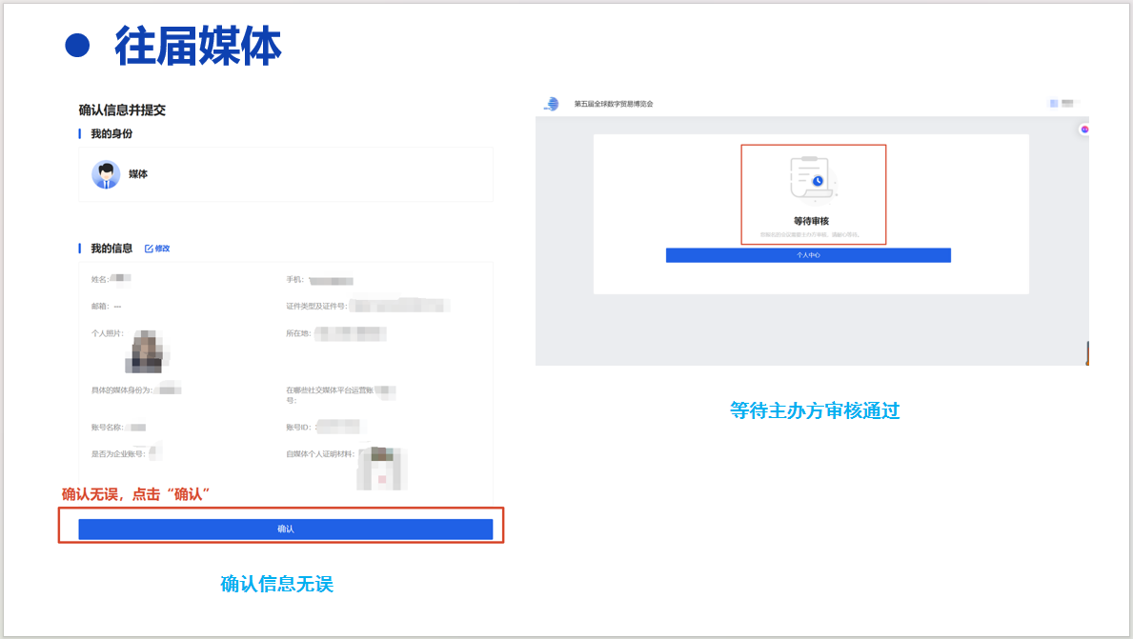
3.等待审核
信息提交等待主办方审核
点击个人中心或者网站客商登录后进入个人中心可查看审核状态。

Slide 13
四、媒体中心

Slide 14
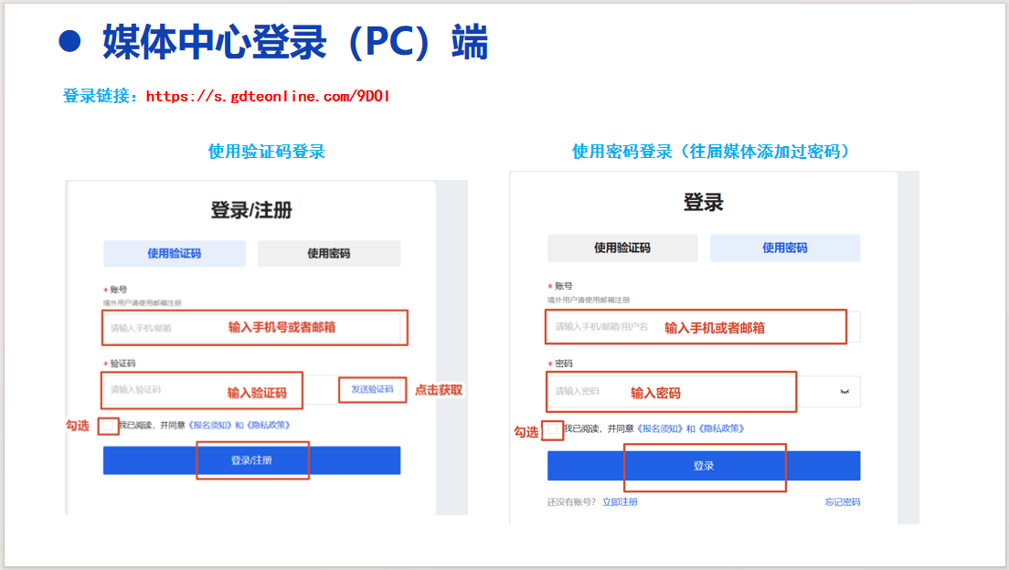
1.登录
1、访问登录网址：https://s.gdteonline.com/9DOI 使用验证码登录，或使用密码登录（媒体已设置密码的用户）。

Slide 15
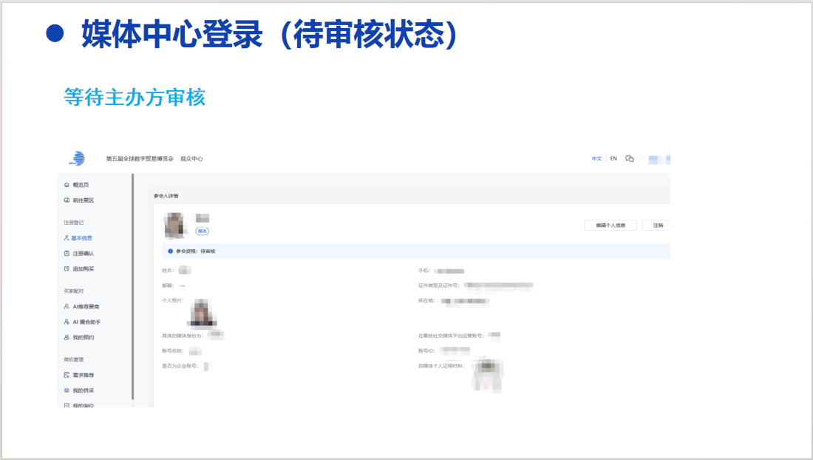
2.状态查看
登录状态说明：
待审核：提交注册后等待主办方审核。
审核通过：登录后可进入媒体个人中心。

Slide 16
THANKS

